Slide 1
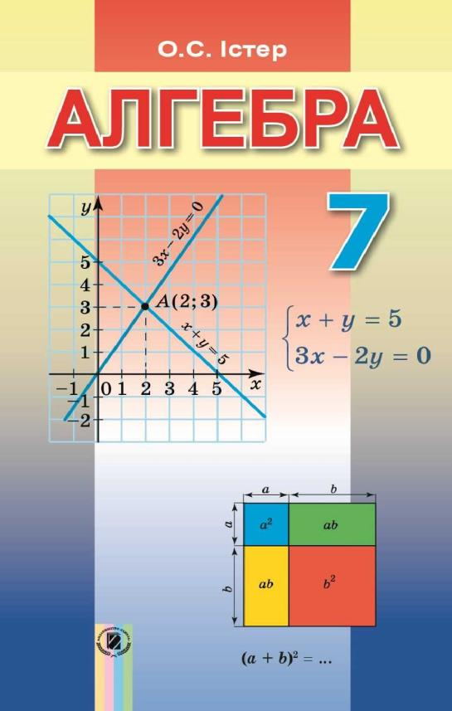
Представляємо підручник нового покоління
Підручник буде виданий у 2015 році державним замовленням та для вільного продажу у видавництві «Генеза»
Під час проведення конкурсу підручників презентований рукопис було обрано вчителями України для майже 100 000 учнів

Slide 2
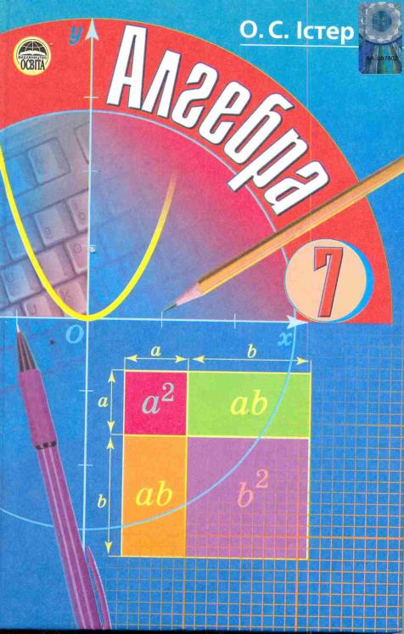
Перше видання підручника «Алгебра.7 клас» побачило світ ще у 2007 році
За 8 років більше 1 000 000 учнів використовувало цей підручник, а вчителі України набули досвіду у викладанні за цим підручником
За цей час автор отримав чимало листів із пропозиціями по вдосконаленню підручника, більшість з яких була врахована

Slide 3
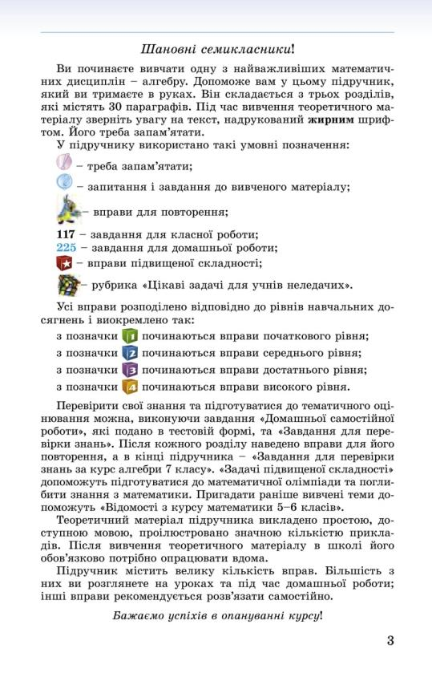
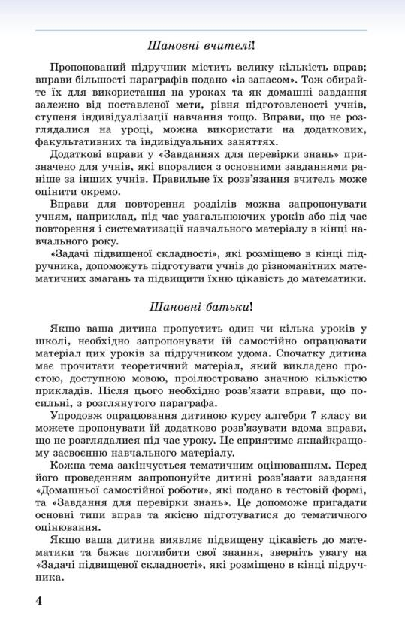
Підручник містить вступне слово до всіх сторін навчального процесу : учнів, вчителів і батьків

Slide 4
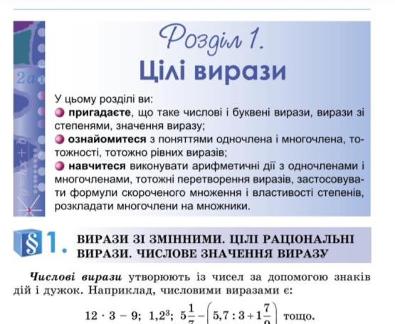
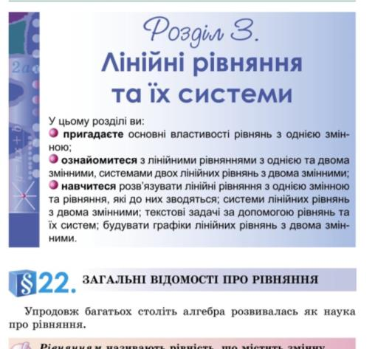
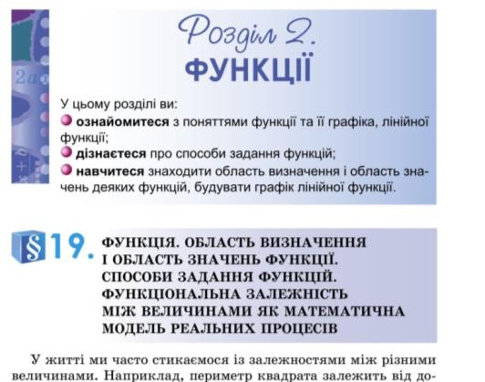
Підручник складається з трьох розділів, назви й зміст яких відповідають програмі. Кожен з них починається короткою мотивацією його вивчення

Slide 5
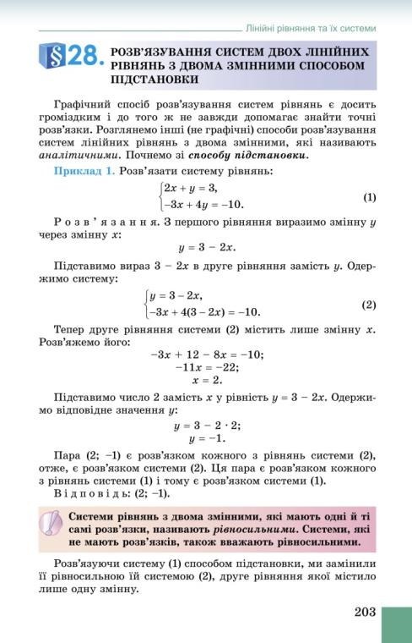
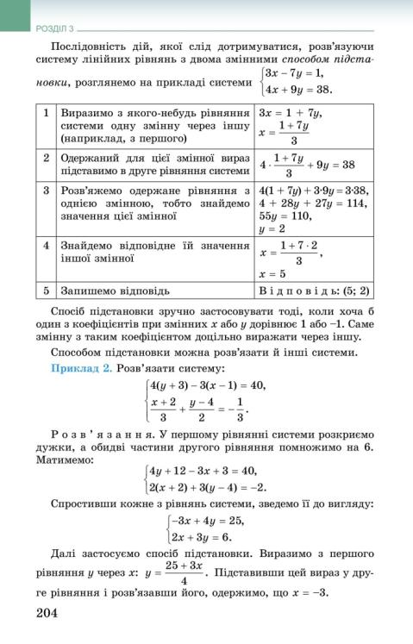
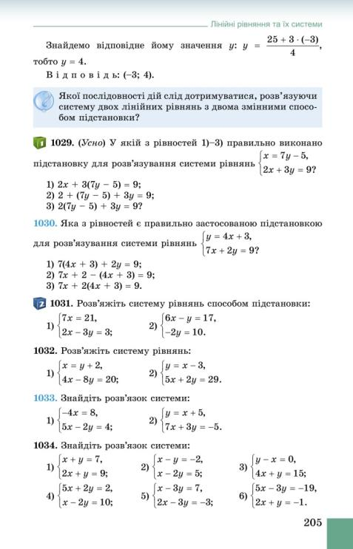
Лаконічне , але в той самий час повне пояснення теоретичного матеріалу, проілюстроване необхідною кількістю прикладів і задач. Текст підручника написано максимально простою, зрозумілою та доступною мовою , з детальним поясненням розв’язання типових вправ.
Після викладення теоретичного матеріалу подаються питання , які допоможуть цей матеріал краще засвоїти, перевірити теоретичні знання учнів ( у тому числі й батькам ).

Slide 6
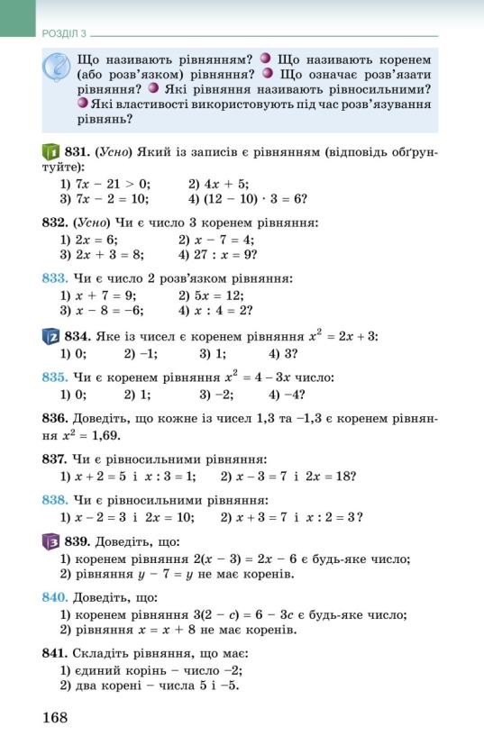
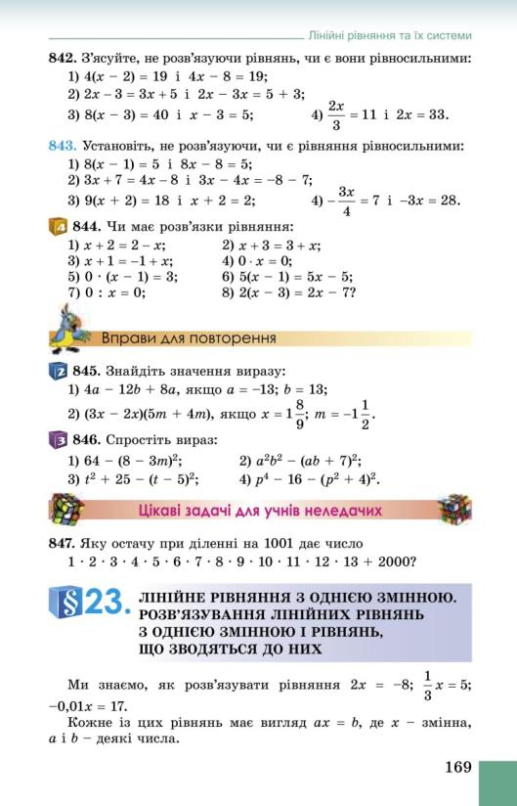
У підручнику запропоновано диференціацію на вправи початкового, середнього, достатнього та високого рівнів та виділено номери підвищеної складності . У кожному параграфі вправи розміщено з наростанням складності

Slide 7
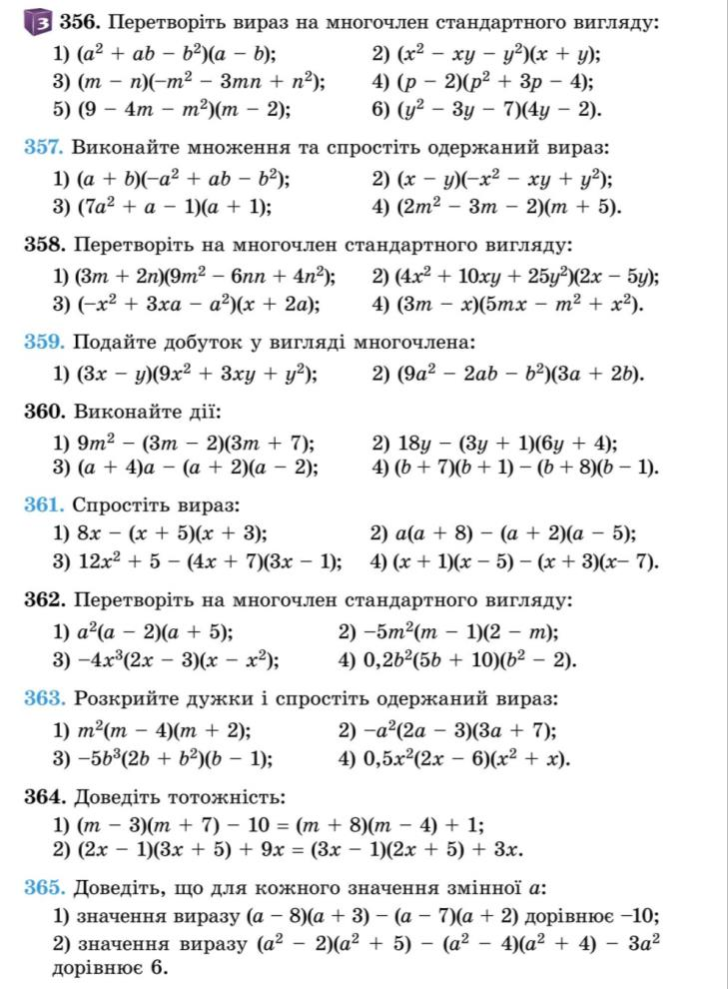
У більшості параграфів кількість вправ подано з деяким перебільшенням. Це , разом з диференціацією вправ, дозволить вчителеві вибирати вправи для класних та домашніх робіт з урахуванням різного рівня розвитку дітей.
Для зручності вправи кожного параграфу поділено на класні ( номери цих вправ подано чорним кольором) та домашні вправи ( номери цих вправ подано синім кольором). Приблизно
90 % вправ для домашніх робіт подано за «парним» принципом, тобто це вправи тих самих типів, які були розв'язані на уроці; відповідно 10% домашніх вправ є вправами нових типів (або дещо модифіковані вправи, що розглянуто на уроці) , вони розраховані на здібних учнів.

Slide 8
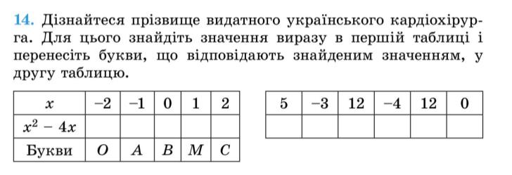
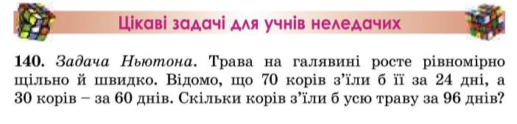
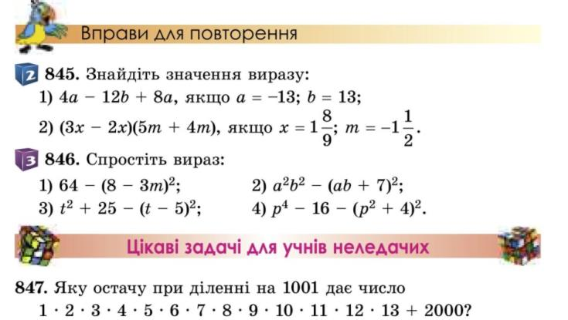
Підручник містить достатню кількість логічних вправ , вправ на розвиток інтелекту , задач та вправ , пов´язаних з історією, географією та культурою України , авторські задачі видатних математиків , що сприятиме всебічному розвитку особистості.
Після кожного параграфа подано вправи на повторення, серед яких вправи на повторення матеріалу попередніх параграфів, попередніх класів та вправи пропедевтики нового навчального матеріалу. Також після кожного параграфу запропоновано задачі рубрики «Цікаві задача для учнів не ледачих»

Slide 9
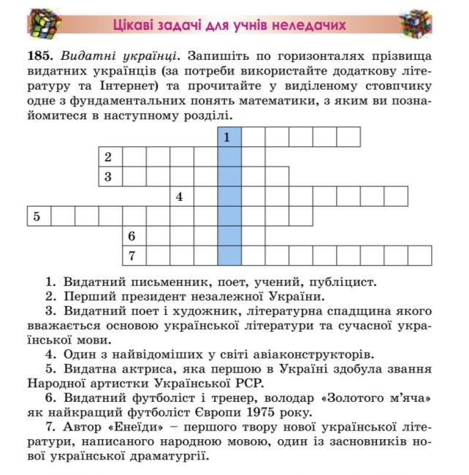
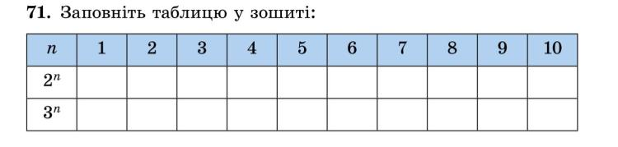
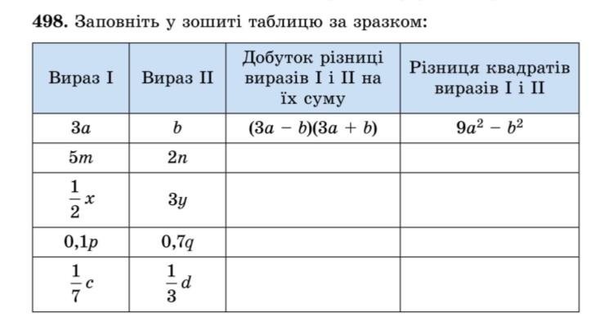
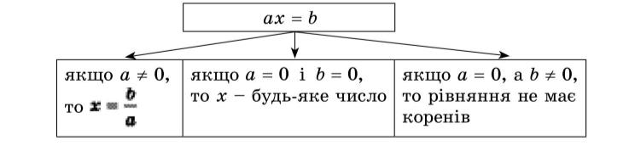
Певна кількість задач та важливих висновків подається у вигляді схем чи таблиць, що є сучасною формою подачі інформації та сприятиме умінню учнів здобувати інформацію з різних джерел, засвоювати, поповнювати та оцінювати її, як це вимагає Державний стандарт базової і повної загальної середньої освіти .

Slide 10
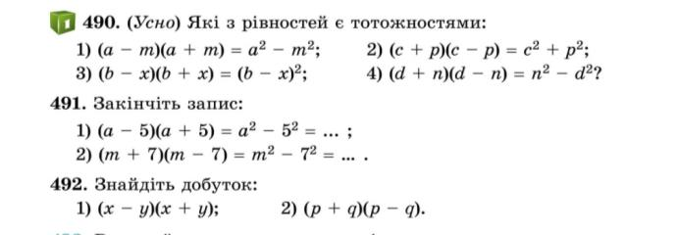
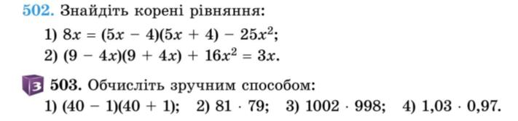
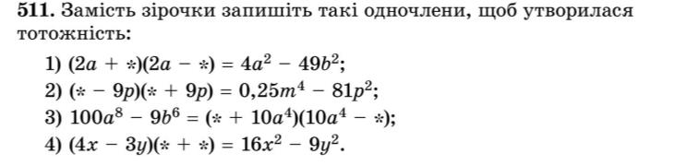
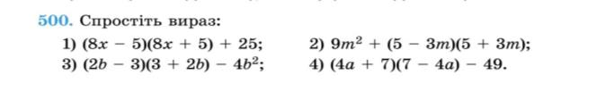
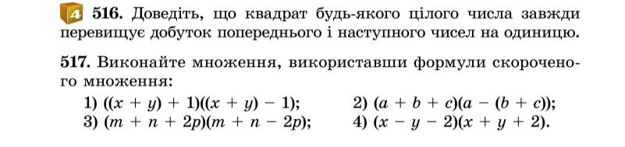
У підручнику запропоноване розумне співвідношення та чергування усних та письмових вправ,” технічних вправ” на відпрацювання певних навичок та логічних вправ , вправ на розвиток інтелекту.
У більшості параграфів підібрано найрізноманітніші вправи : на прості спрощення та обчислення ( усні та письмові) , обчислення значень буквеного виразу при відповідних значеннях букв, спрощення та перетворення виразів , розв´язування рівнянь ( простих і складних) , текстові задачі, вправи, подані у формі таблиць та схем , доведення тотожностей, розвиваючи та логічні вправи тощо.

Slide 11
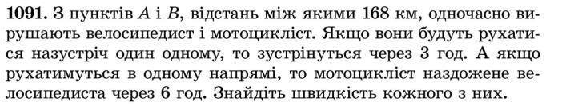
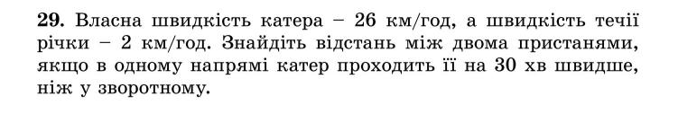
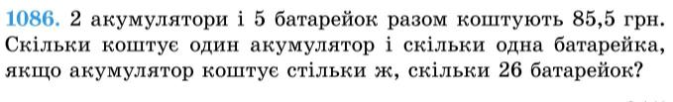
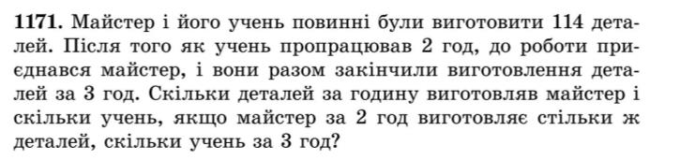
.
Підручники містять достатню кількість задач практичного спрямування : текстові задачі пов'язані з рухом тіла ( в тому числі з урахуванням течії), ціною товару , роботою та продуктивністю праці, інші задачі економічного змісту

Slide 12
У підручнику враховано розвантаження програми з математики 2015 року. Програма з алгебри для 7 класу майже не зазнала змін, але ці незначні зміни було враховано, а саме: з назви §7 було вилучено запис «Стандартний вигляд многочлена».
Після закінчення теми (блоку параграфів) подаються завдання «Домашньої самостійної роботи», які подано у тестовій формі, з допомогою яких учень може здійснити самоконтроль і самооцінку навчальних досягнень та завдання для перевірки знань із цієї теми у формі тематичної контрольної роботи . Ці завдання можуть служити вчителям та учням зразком для проведення тематичної атестації ( як у традиційній формі, так і у тестовій формі).
Крім зазначеної вище , завдання «Домашньої самостійної роботи» виконують функцію пропедевтичної підготовки до державної підсумкової атестації та зовнішнього незалежного оцінювання
.

Slide 13
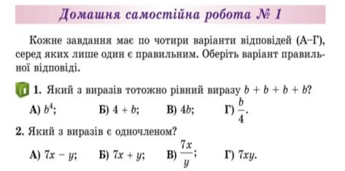
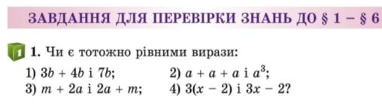
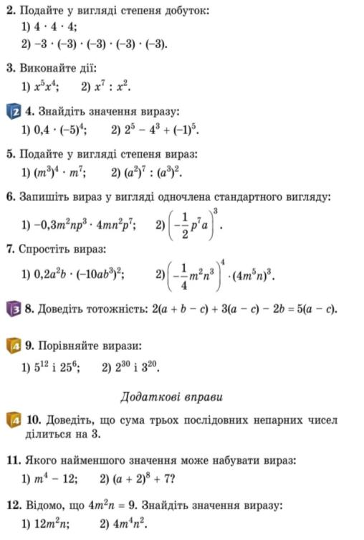
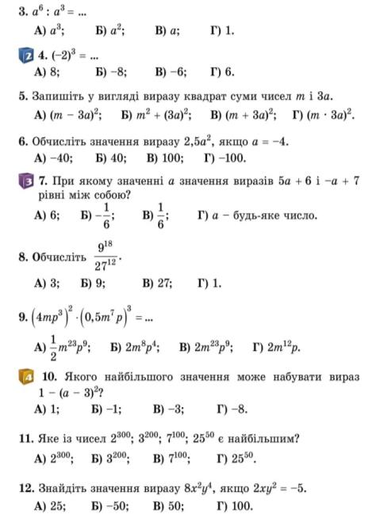

Slide 14
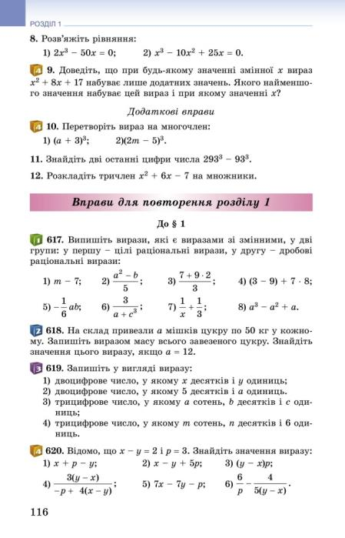
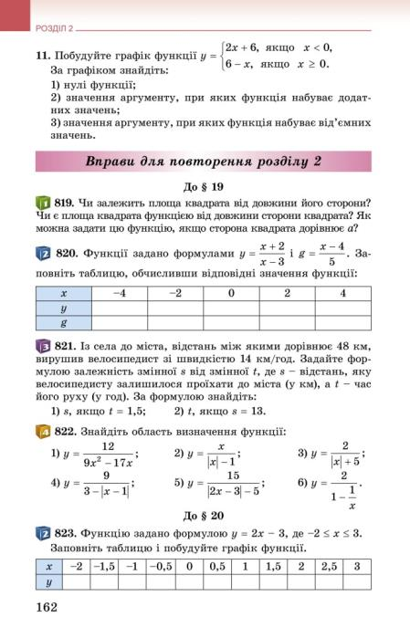
У підручник включено вправи для повторення розділів. Достатня кількість цих вправ (біля 200) дозволить ефективно та результативно організувати повторення й систематизацію навчального матеріалу в кінці навчального року , а також можуть бути використані вчителем під час поточного повторення .

Slide 15
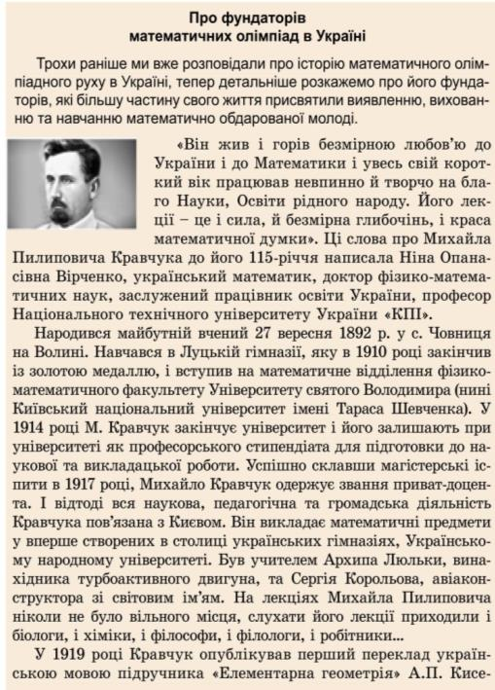
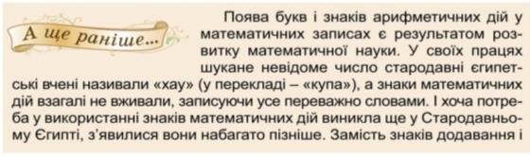
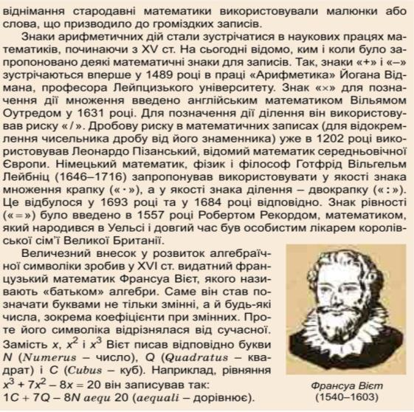
Підручник має достатнє українознавче наповнення . В ньому запропоновано інформацію про життя і наукову діяльність відомих математиків і педагогів України. Зміст задачного матеріалу теж, де це доцільно, має українознавче наповнення.
Також у підручник включено багато історичного матеріалу

Slide 16


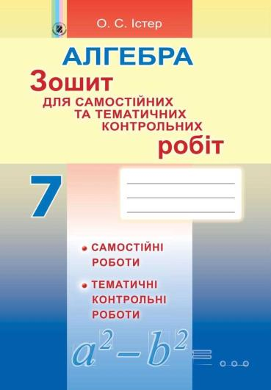
До навчально-методичного комплекту «Алгебра-7» входять
1. Істер О.С.Алгебра. 7 клас. Підручник для загальноосвітніх шкіл
2. Істер О.С., Гаращук Ю. В., Вербова О. В., Єргіна О. В. Алгебра. 7 клас. Книжка для вчителя
3. Істер О.С. Алгебра. 7 клас. Зошит для самостійних та тематичних контрольних робіт.
Посібники можно придбати у видавництві «Генеза»
http://shop.geneza.ua
(тел. +38 (044) 3791407)
або у автора

Slide 17
Алгебра. 7 клас. Книжка для вчителя
Запропонований посібник містить розробки уроків з алгебри
Мета даного посібника - практична допомога вчителю в побудові уроку, що відповідає сучасним вимогам та підборі додаткового дидактичного матеріалу . У посібнику запропонована одна з можливих структур кожного уроку, що дозволяє досить ефективно використовувати навчальний час, найбільш повно реалізувати можливості змісту підручника, тим самим досягаючи високої якості математичних знань учнів.
Перед початком кожної теми сформульовано мету її вивчення, основні вимоги до математичної підготовки школярів; запропоновано орієнтовне поурочне планування відповідно до діючої програми з математики.
У запропонованих розробках уроків виділено основні структурні елементи уроку, визначено дидактичну мету. Кожний урок орієнтовано на раціональне поєднання усних і письмових видів робіт, як при вивченні теорії, так і при розв’язуванні задач.

Slide 18
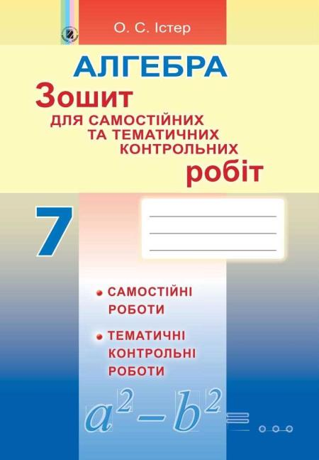
Алгебра. 7 клас. Зошит для самостійних та тематичних контрольних робіт.
Посібник містить 10 самостійних та 6 тематичних контрольних робіт, усі в чотирьох варіантах
Формат самостійних і контрольних робіт дозволить учням поступово готуватися до державної підсумкової атестації та зовнішнього незалежного оцінювання. У посібник включено тестові завдання як закритої форми (з вибором однієї правильної відповіді), так і відкритої форми (на заповнення пропусків; з короткою відповіддю або з повним розв’язанням). Зокрема, завдання № 1 у самостійних та №№ 1–3 у тематичних контрольних роботах є завданнями закритої форми. Усі інші завдання є завданнями відкритої форми.
У зошиті передбачено місце для виконання письмових обчислень у завданнях з короткою відповіддю та для запису процесу розв’язування у завданнях з повним розв’язанням. За потреби учень може додатково використовувати чернетку. Перевірка учнівських записів вчителем у завданнях з короткою відповіддю не є обов’язковою.

Slide 19
Усі посібники, які входять до складу НМК можно придбати у видавництві «Генеза» http://shop.geneza.ua
(тел. +38 (044) 3791407) або у автора

Slide 20
Дякую за увагу !!!!!
З повагою Олександр Істер
ister69@gmail.com

